Slide 1
Shooting Star ★
201602021 안정은
201602037 이규정
201602076 조하정

Slide 2
Contents
Ⅰ 프로젝트 주제 & 목표
Ⅱ 프로젝트 기능
Ⅲ 다이어그램
Ⅳ 개발 계획
Ⅴ Q&A

Slide 3
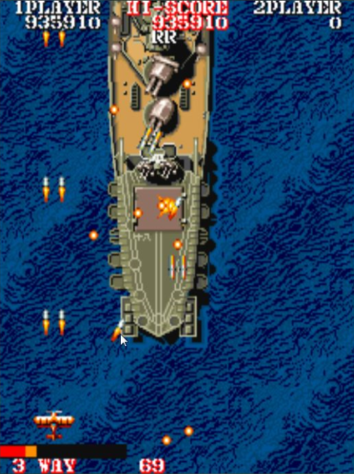
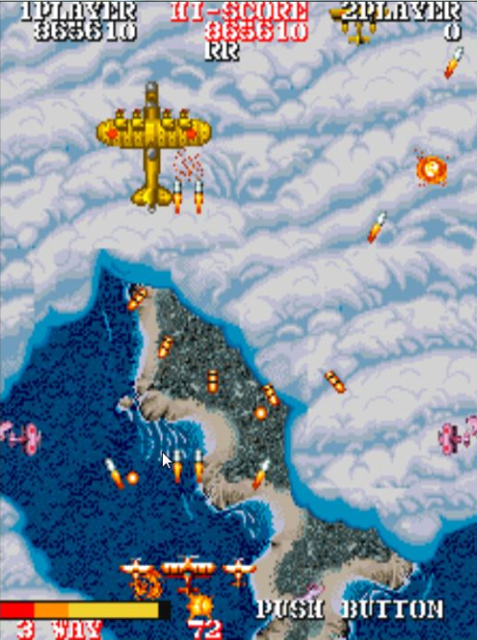
Ⅰ-ⅰ. 프로젝트 주제
상점을 통한 캐릭터 업그레이드 기능이 구현되는 슈팅 게임 만들기

Slide 4
Ⅰ-ⅱ. 프로젝트 목표
* 객체 지향적 언어로 만드는 게임 중 입문이라 할 수 있는 슈팅게임을 자바로 구현하면서 이때까지 배운 내용을 응용하며 완전히 익숙해지는 것에 초점을 둔다.
* 프레임을 통해 게임 화면을 구현함으로써 프레임 생성, 사용법을 학습하고 사용하는 것에 의의를 둔다.

Slide 5
Ⅱ. 프로젝트 기능
2-1) User
* 입력받은 방향키에 의해 프레임 위에 이동을 한다.
* 스페이스를 누르면 미사일 클래스를 생성하여 프레임에 나타낸다.
* 적 클래스가 일정 갯수 이상 제거되면, 아이템 클래스를 생성하고 프레임에 나타낸다.
또한 Score와 Gold도 일정한 비율에 비례해서 증가하도록 한다.
2-2) Enemy
* 좌표에 의해 위치가 고정된다.( 후에 이동 할 수도 있음)
* 일정 단위 마다 미사일 클래스를 생성하여 프레임에 나타낸다.

Slide 6
Ⅱ. 프로젝트 기능
2-3) User_Missile
* Enemy 클래스와 일정횟수 이상 접촉 시, 적 클래스를 제거하는 기능을 한다.
* Enemy 클래스와 접촉 시, 제거된다.
2-4) Enemy_Missile
* User 클래스와 접촉 시, User 클래스의 변수 Heart(체력)을 감소시킨다.
* User 클래스와 접촉 시, 제거된다.
2-5) Item
* User 클래스와 접촉 시 User 클래스의 변수 체력(heart)을 1 증가시킨다.
* 다양한 효과들을 추가 할 예정

Slide 7
Ⅱ. 프로젝트 기능
2-6) Shop
* User 클래스를 상속받아 특수한 입력값을 받게되면 Shop 클래스 안에 있는 다양한 메소드들을 불러와 실행한다. (<ex> upgrade_heart() , upgrade_missile()...)
2-7) Frame
* 배경사진을 띄워주고 User, Enemy, Missile, item, shop 클래스의 이미지를 지정된 좌표값에 띄워준다.

Slide 8
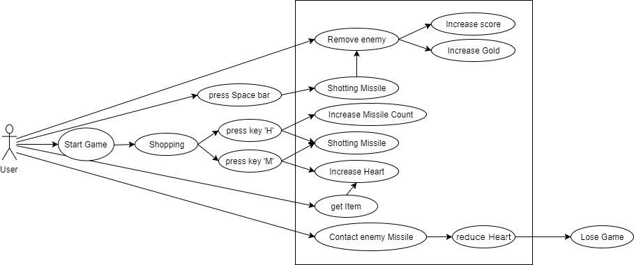
Ⅲ-ⅰ. 다이어그램 (Use-Case)

Slide 9
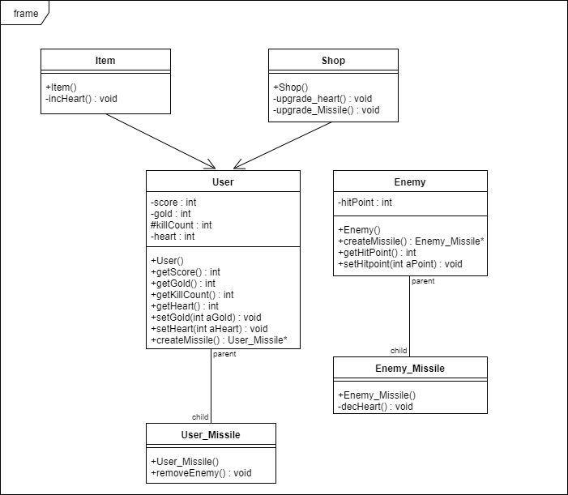
Ⅲ-ⅱ. 다이어그램(클래스 다이어그램)

Slide 10
Ⅳ. 개발 계획
-제안발표( 2017.10.24 )
· 1주차 : User Class 의 Frame 구현
· 2주차 : User Class 의 프레임의 이동 구현
· 3주차 : Enemy Class 의 Frame 구현, Missile Class 의 기초함수들 구현
· 4주차 : Missile Class 가 비행기 객체를 제거하는 기능 구현
- 중간발표( 2017.11.21 예정)
· 5주차 : Item Class 구현
· 6주차 : Shop Class 구현
· 7주차 : 마무리
-최종발표 ( 2017.12.12 예정)

Slide 11

Ⅴ. Q&A

Slide 12
THANK YOU !

